Slide 1


보행 밸런싱 증대를 위한
무릎 외골격 조인트의 최적설계
학부연구생 조훈호

Slide 2
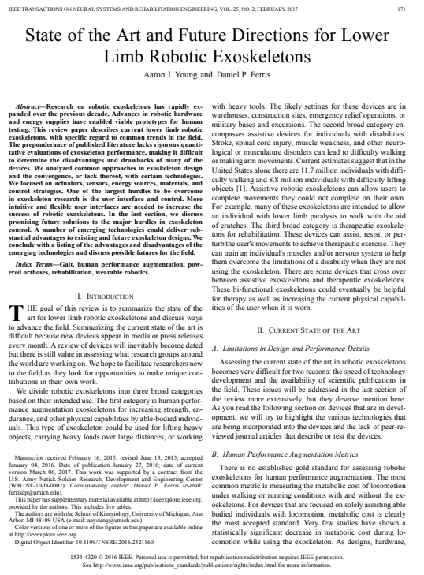
PART 1
Introduction
Human Performance Augmentation Exoskeletons
(인체 성능 향상 외골격) 의 취약점:
정상인의 자율적인 행동 보조 -> 극심한 환경 노출 多
무릎 외골격의 취약점:
보행 시 충격 지속 -> 구조적 변형 / 손상 -> 성능 저하
큰 충격 -> 정렬 불량(Misalignment)현상 유발
-> 불편함 or 관절 탈구 등의 부상 초래
외골격의 밸런싱을 증대시킬 필요가 있다!
“보행 밸런싱 증대를 위한 무릎 외골격 조인트의 최적설계”
사진 출처: Industry Europe

Slide 3
PART 2
Research Object & Plan
4-bar Linkage 최적설계 Code 작성
생체역학 이해 -> 무릎 외골격 Design 구상
설계변수 지정 및 최적 설계 Code 적용
실제 제작 및 분석
보행 밸런싱을 높일 수 있는 방법
액추에이터에 패시브 요소 추가
외골격의 구조적 수정
구조적 수정을 위해 필요한 지식
외골격의 기구학 매커니즘 이해
무릎 외골격의 생체역학적 원리 이해

Slide 4
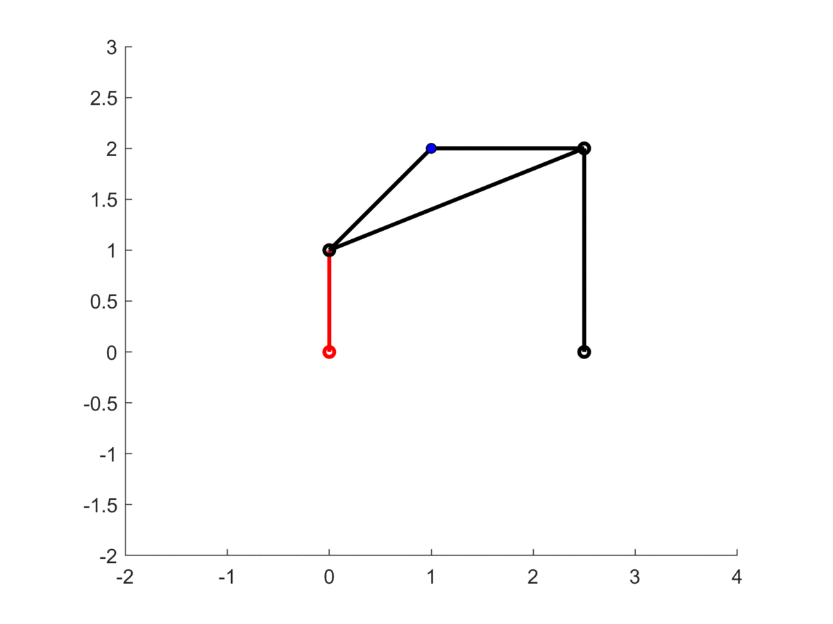
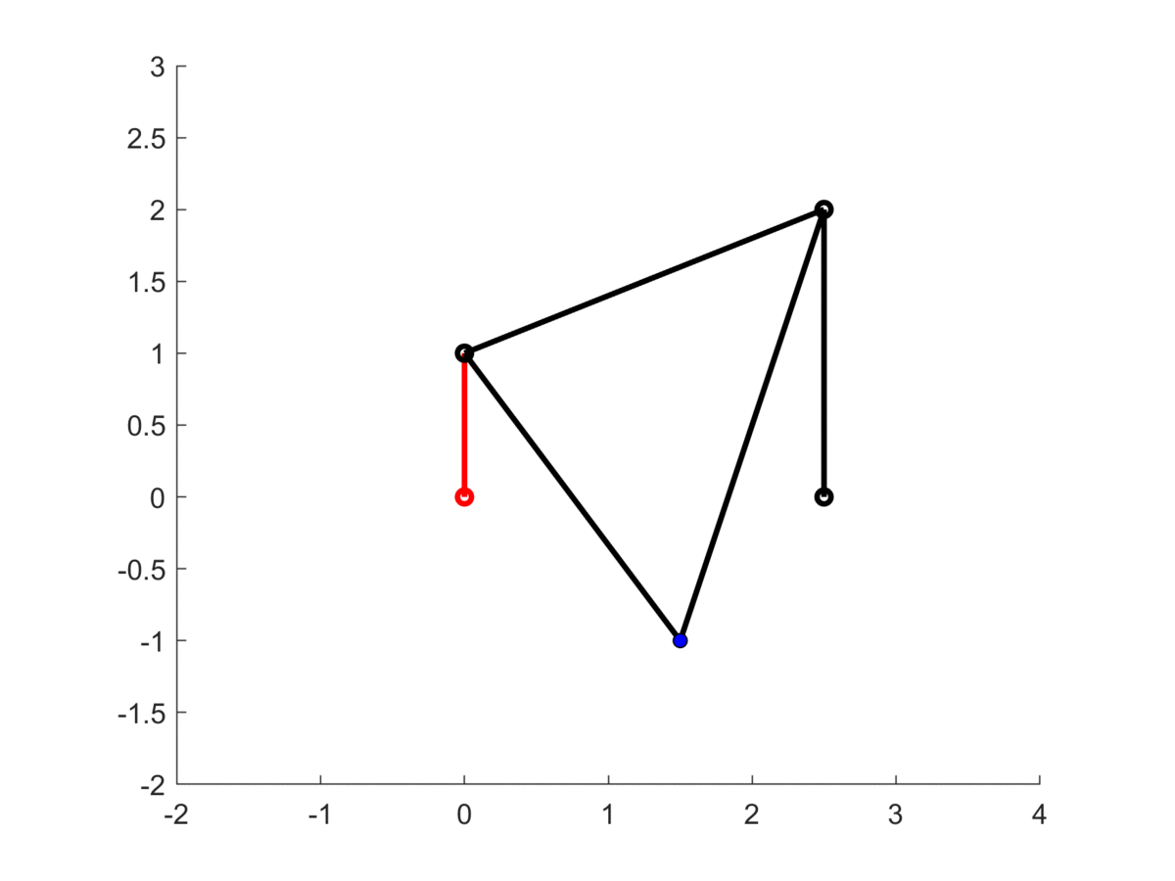
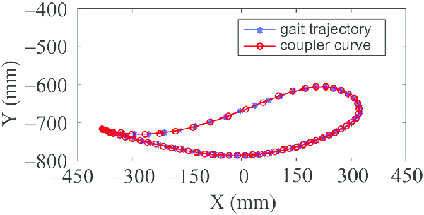
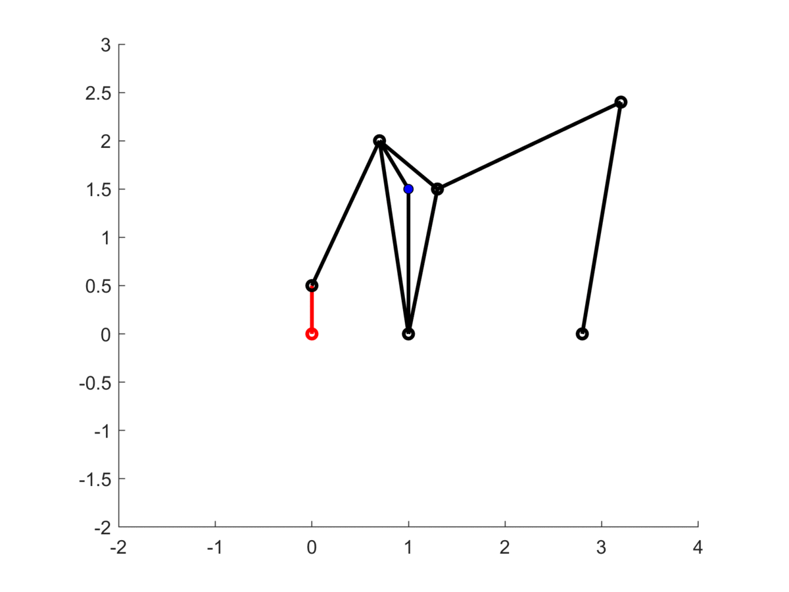
PART 3
Kinematic Analysis(Rigid-Bar Model)
1. 4-bar RRRR linkage-1
2. 4-bar RRRR linkage-2
(1의 End-effector 위치 변형)
Gait Trajectory
3. 4-bar RRRP linkage-1
4. 4-bar RRRP linkage-2
(3의 P Joint 각도 변형)
5. 6-bar Watt linkage

Slide 5
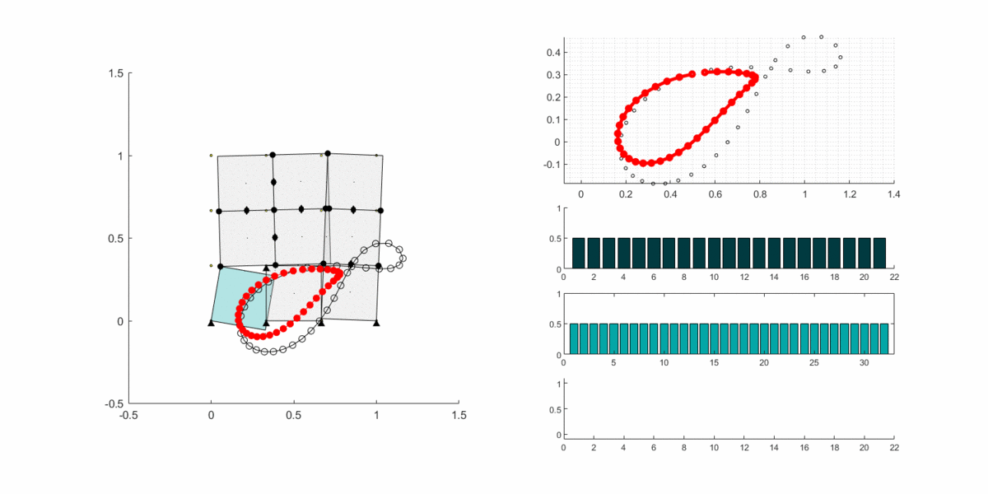
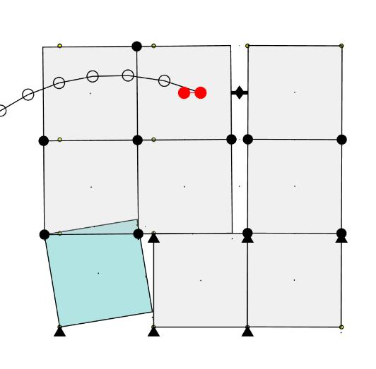
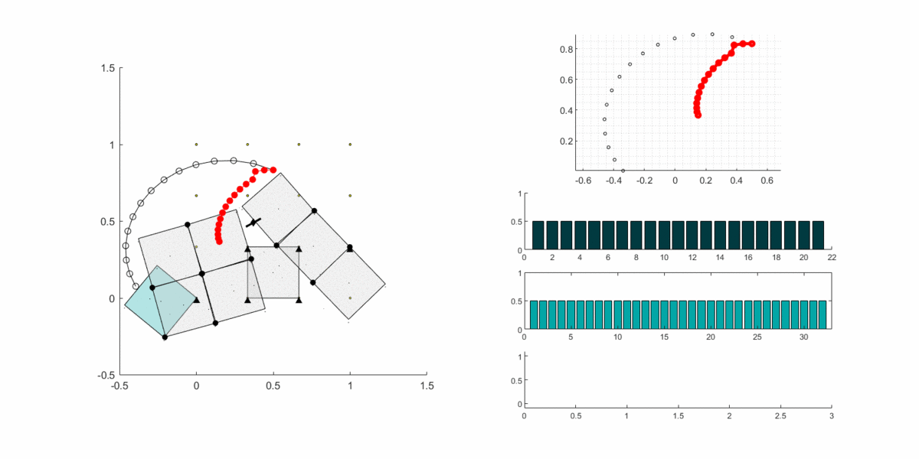
PART 4
SBM(Spring-connected Block Model) Design
4-bar RRRR Linkage의 Closed loop path에 대한 최적설계
본 연구에서 사용한 3by3 SBM의 초기 Topology
4-bar RRRP Linkage의 Open loop path에 대한 최적설계

Slide 6
PART 5
Work Schedule
현 시점
Exoskeleton 문제 찾기
Wearable Robot Study
기구학 Study
기구학 Analysis 코드 작성
SBM 코드 분석 및 예제 합성
생체역학 Study
설계 문제 정의 및 합성
Exoskeleton Prototype 제작
검증 및 연구 마무리
9월 | 10월 | 11월 | 12월 | 3월 | 4월 | 5월 | 6월

Slide 7

감사합니다 ☺

